Slide 1
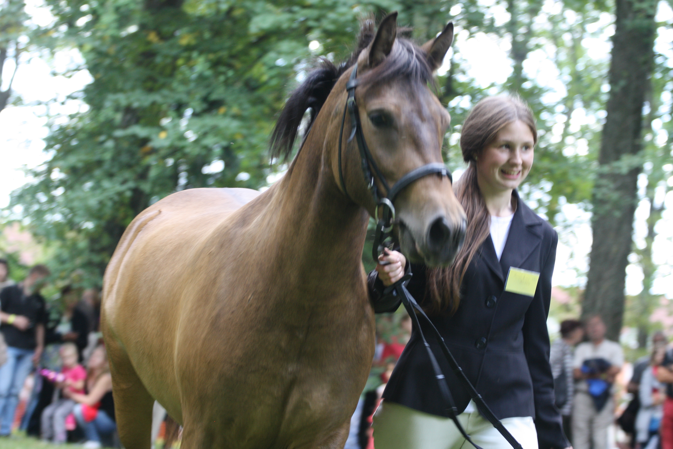
EESTI HOBUSTE TURUSTAMISVÕIMALUSED Krista Sepp EHS arendus-ja turundusspetsialist
EHS 01.01.2015 376 liiget
5 tõuraamatut
ca 4600 tõuhobust
PRIA hobuslaste registris 14 140 hobust
ESHKS-i tõuraamatutes ca 3000 hobust

Slide 2
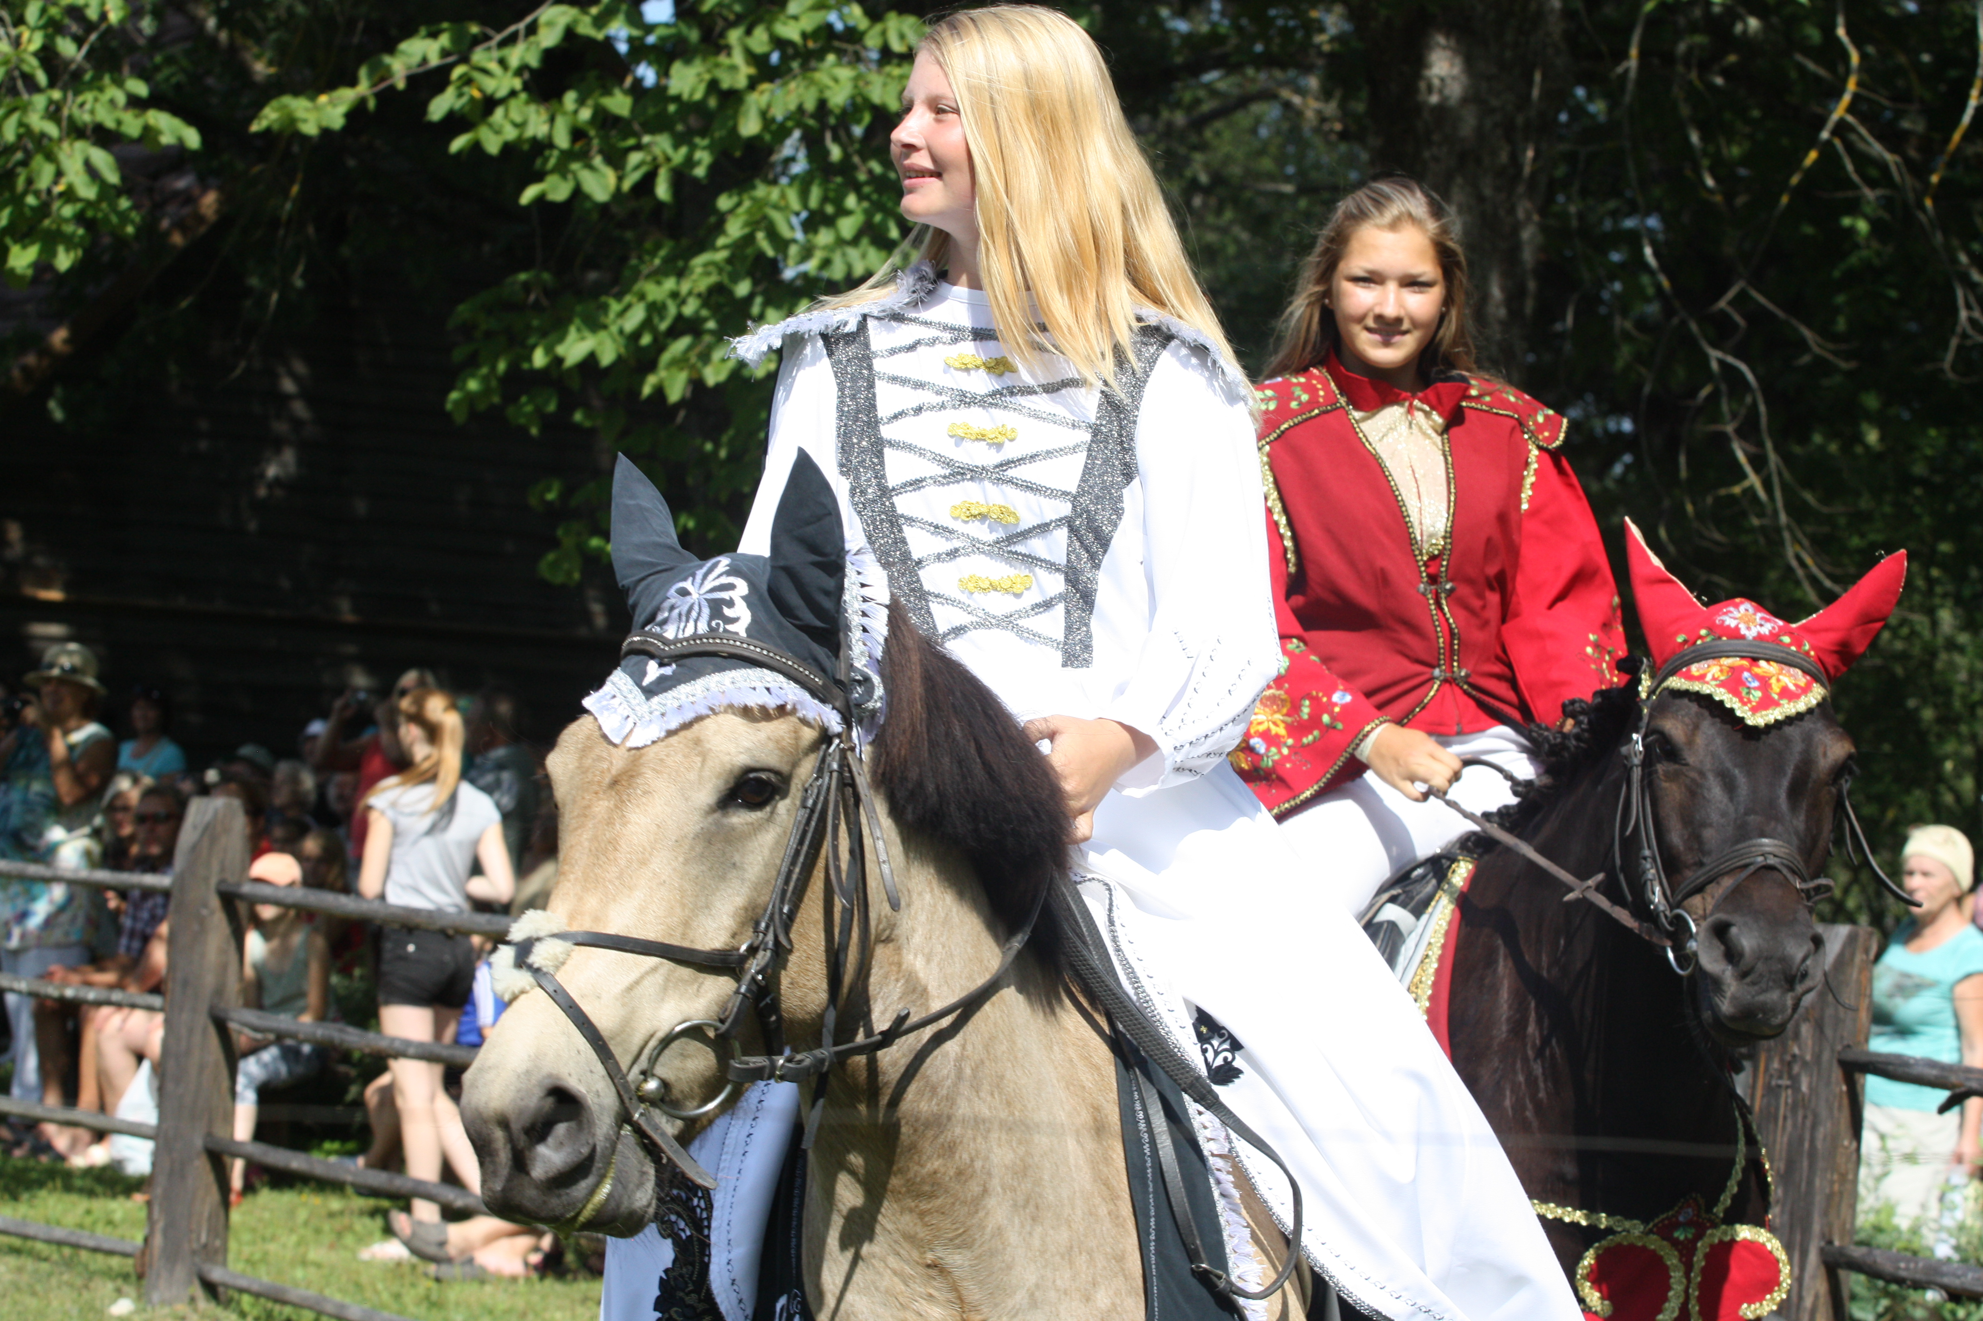
Tõuraamatud ja hobuseid
E 2427 hobust
T 1247 hobust
ER 361 hobust
TRAK 367 hobust
OX 75 hobust

Slide 3
Eesti hobuse kui ohustatud tõu säilitamine
1993 FAO - tunnistati eesti hobune ohustatud tõuks
2001 a PM lisas eesti hobuse ohustatud loomatõugude nimekirja
2002 a toetati esmakordselt keskkonnatoetuse raames eesti hobust kui ohustatud tõu esindajat, arvukus suurenenud 5 x
Säilitusprogramm
Ohustatud tõugude säilitamine on võimalik ainult aretajate, riigi ja teadusasutuste koostöös

Slide 4
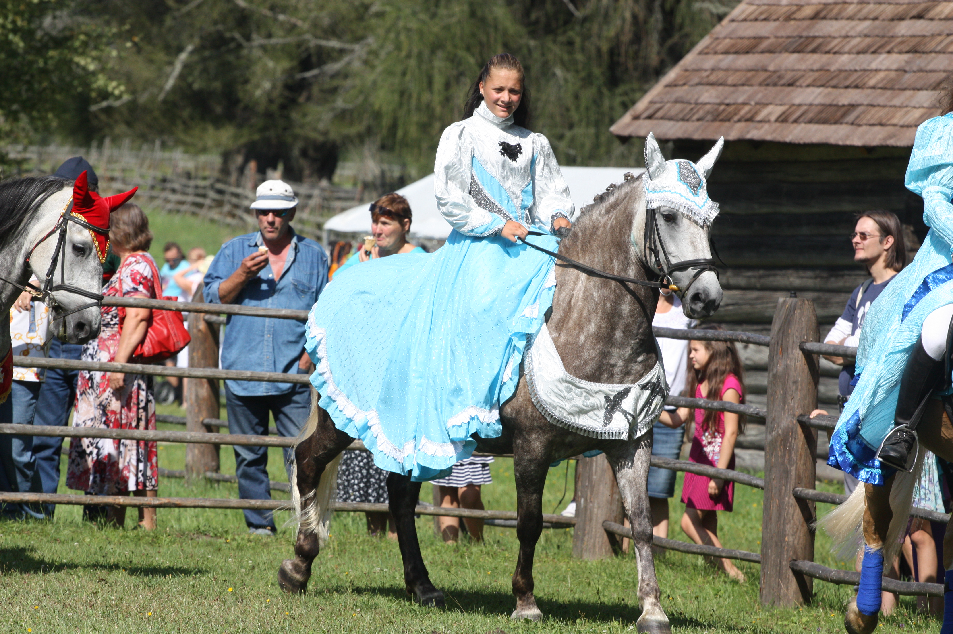
Valik ja turustamisvõimalused
Valikukriteeriumid tõu säilitamisel ja aretamisel:
PÕLVNEMINE
VÄLIMIK ja TÜÜP
LIIKUMINE
SEESMISED OMADUSED
tervis, kohanemisvõime, söödakasutus, iseloom, temperament, jõudlus jm

Slide 5
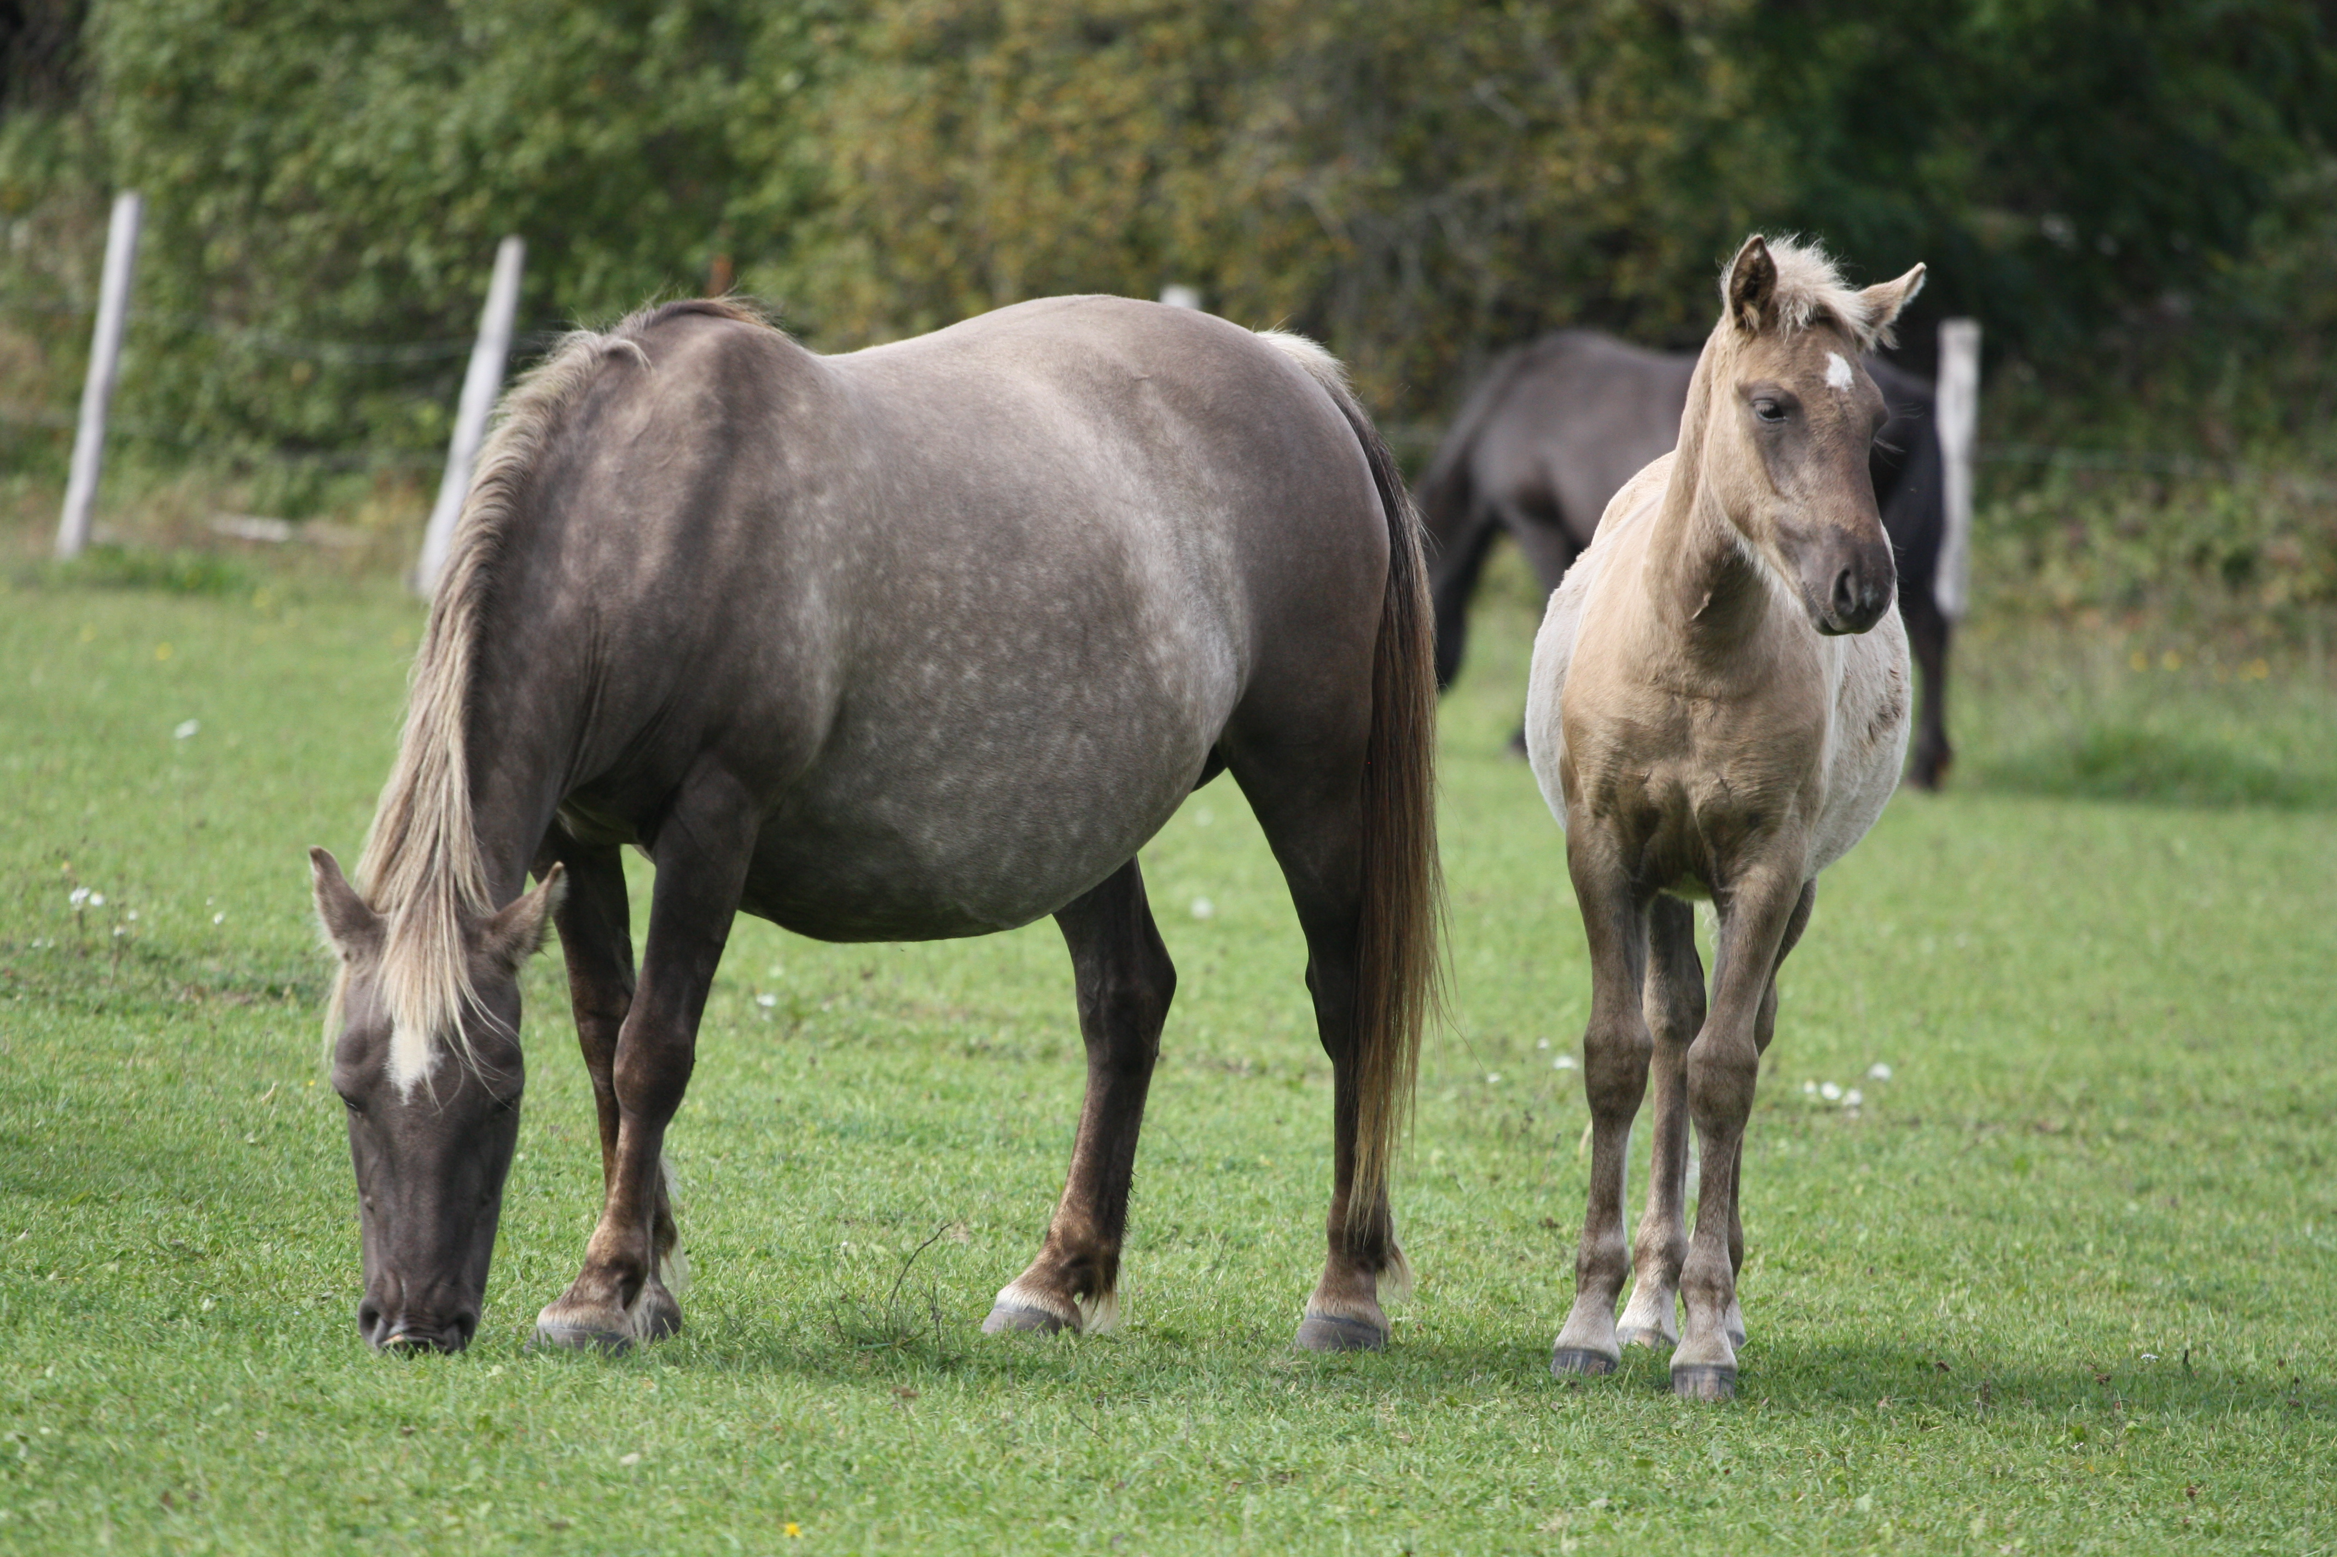
Geno-ja fenotüübiliste iseärasuste säilitamine
Kujunenud sajanditega,
tagamaks:
Tõu geneetilise mitmeksisuse
Sotsiaal-ökoloogilise väärtuse
Tõu struktuurilise väärtuse
Tulevikus uute tõugude tekkimise ja olemasolevate täiustamist

Slide 6
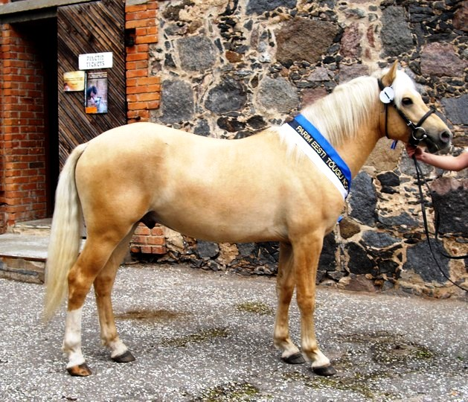
Tõu väärtuste esiletoomine
Säilitusprogrammis- propageerimise kord
Ettenähtud tegevused:
- võistlussari TS,KS,RS
- koolitused, õppepäevad
- töö noorte ja lastega
- näitused, messid

Slide 7
 | Eesti hobuse müük 2011-2014
 | Riik | 2011 | 2012 | 2013 | 2014 | KOKKU
 | Eesti | 138 | 124 | 141 | 138 | 541
 | Soome | 38 | 58 | 90 | 81 | 267
 | Läti |  | 1 |  | 2 | 3
 | Rootsi |  | 1 |  | 4 | 5
 | Inglismaa |  |  | 1 |  | 1

Slide 8
SELTS on loodud oma liikmete paremaks teenindamiseks ja huvide kaitseks.
Kasvatajad oma tegevuse ja
selts tegevuskavaga suunab:
kellele ja kuidas müügivõimalusi elavdada,
uute võimaluste ja lahenduste leidmiseks,
liikmete professionaalsuse ja motivatsiooni tõstmine,
kaasaegsed müügivõimalused ja suhtlemise strateegiad.
Eesmärk- eesti hobuste omanike ja kasutajate arvukus tõuseb, hobune on ostjate seas hinnatud ja nõudlus hobuse järele kasvab

